Slide 1
Střídavý proud
Složené střídavé obvody

Slide 2
Složené obvody
Vzniknou kombinacemi
z ideálních prvků R, L, C
Pro výpočty platí stejná pravidla a zákony (kirchoffovi, ohmův) jako pro obvody stejnosměrné.
Rozdíl je v tom, že je nutno počítat „vektorově“.
„Celkový odpor“ se ve střídavých obvodech nazývá impedance Z [Ω].
R-L
R-C
L-C
R-L-C
RIIL
RIIC
LIIC
RIILIIC

Slide 3
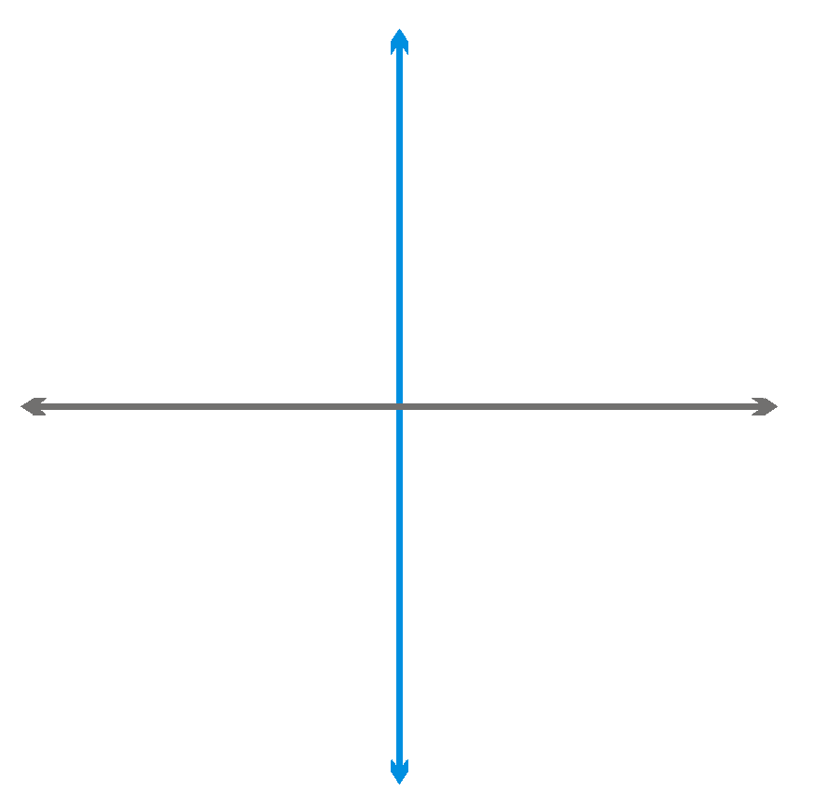
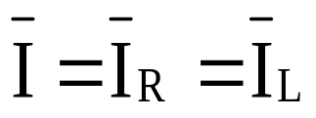
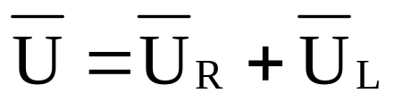
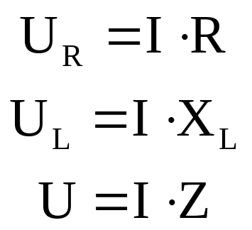
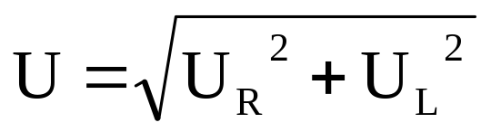
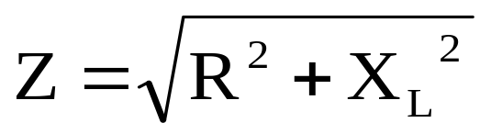

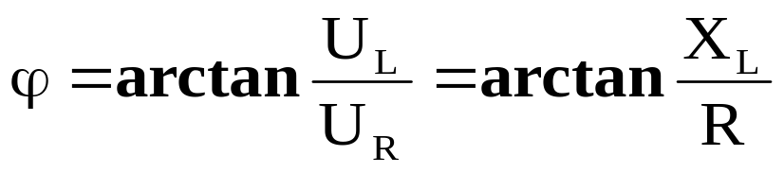
Sériový obvod R-L
U_{R}
U_{L}
I
U
R
L
UL
U
φ
UR
I

Slide 4
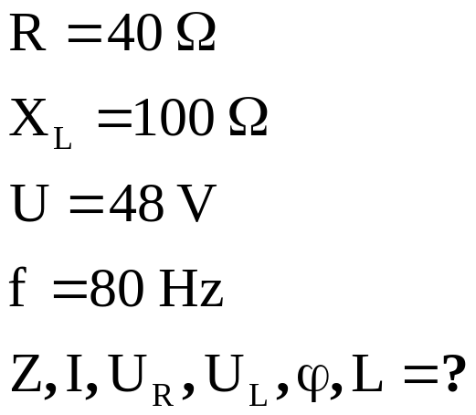

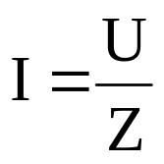

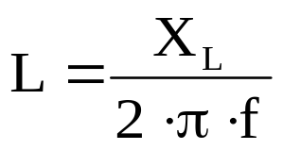



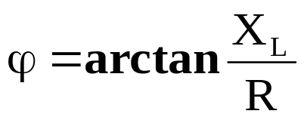



Příklad 232.1 R-L

Slide 5
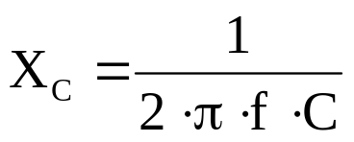
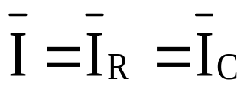
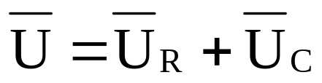
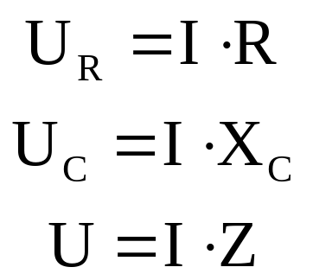
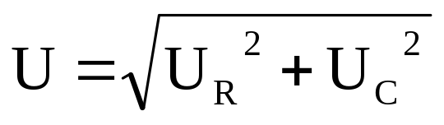
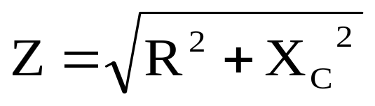

Sériový obvod R-C
U_{R}
U_{C}
I
R
C
U
UR
φ
I
UC
U

Slide 6
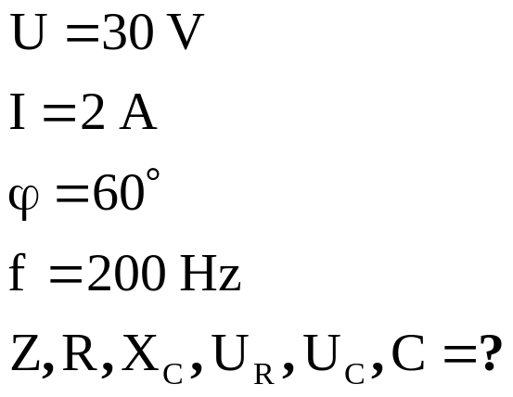
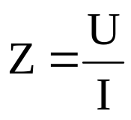




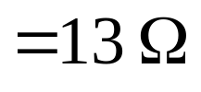


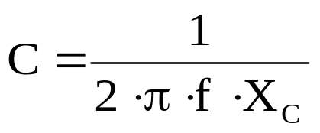



Příklad 232.2 R-C

Slide 7
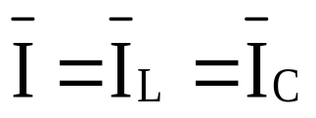
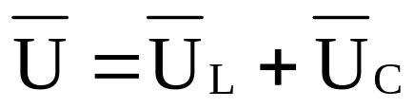
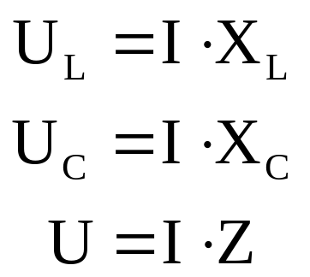
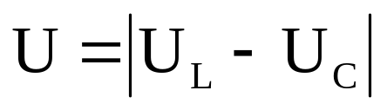
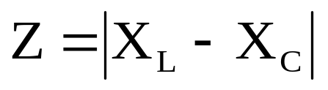


Sériový obvod L-C
U_{L}
U_{C}
I
L
C
UL
U
U
φ
I
UC
Induktivní charakter
Kapacitní charakter

Slide 8
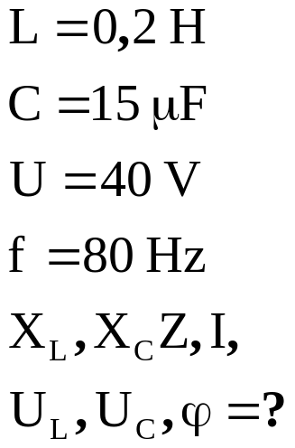


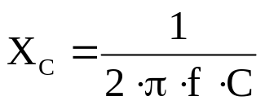



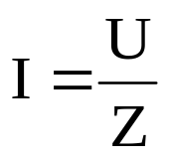






Příklad 232.3 L-C

Slide 9
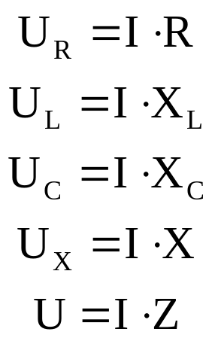


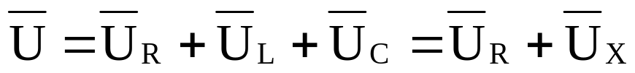
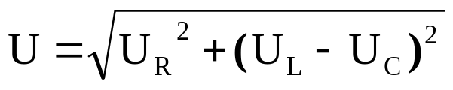

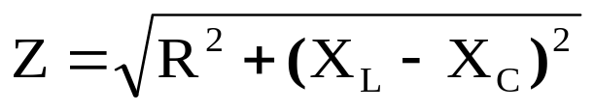
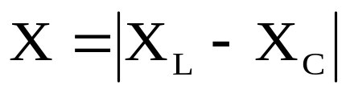
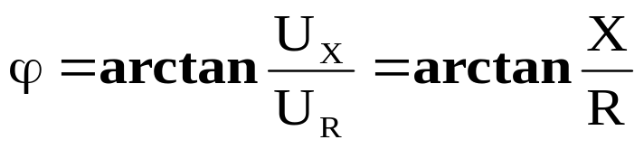
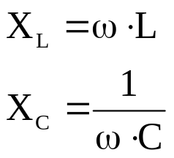
R-L-C
I
U_{R}
U_{L}
U_{C}
R
L
C
U
UL
U
Ux
φ
UR
I
UC

Slide 10
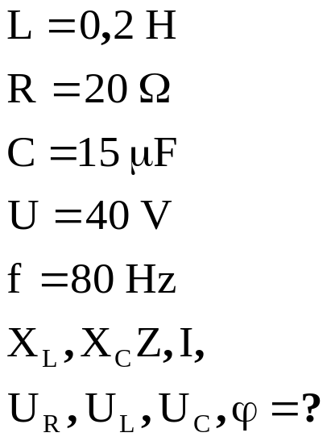



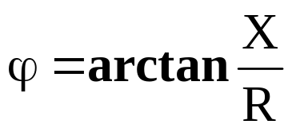








Příklad 232.4 R-L-C

Slide 12
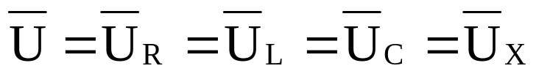

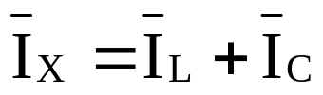
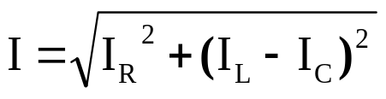
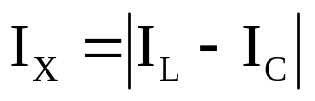
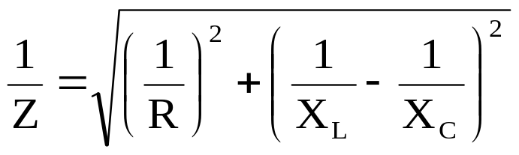
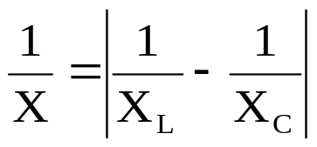
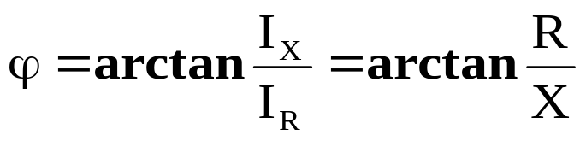
RIILIIC
I
I_{R}
I_{L}
I_{C}
U
R
L
C
IC
I
Ix
φ
IR
U
IL

Slide 13
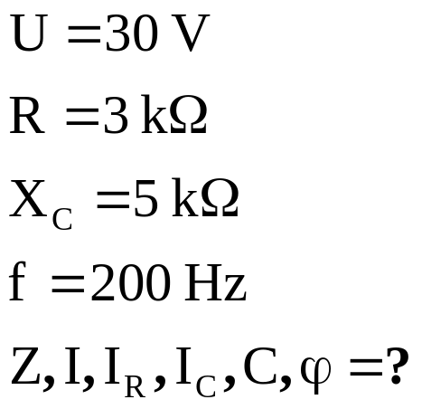
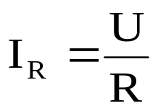
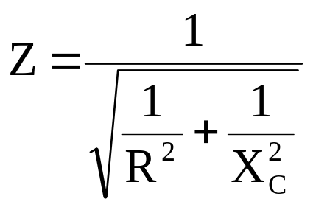
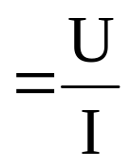


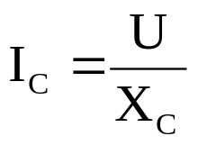






Příklad 232.5 RIIC

Slide 14












Příklad 232.6 RIIL

Slide 15

Příklad 232.7 R-L

Slide 17

Příklad 232.8 R-C

Slide 19

Příklad 232.9 R-L-C

Slide 21
Příklad 232.10 RIIC

Slide 23

Příklad 232.11 RIILIIC

Slide 25

Rezonance
I
U_{R}
U_{L}
U_{C}
R
L
C
U
s rostoucí frekvencí induktivní reaktance cívky roste, kapacitní reaktance kondenzátoru klesá
při určité frekvenci (f₀) se mohou obě reaktance vyrovnat X_{L}=X_{C} (U_{L}=U_{C})
tato frekvence se nazývá rezonanční frekvence

Slide 26
Sériová rezonance
při sériové rezonanci dojde při rezonanční frekvenci k „prudkému“ nárůstu proudu
I
U_{R}
U_{L}
U_{C}
R
L
C
U
I
f₀
f (Hz)

Slide 27






Rezonanční frekvence
I
U_{R}
U_{L}
U_{C}
R
L
C
U
Thomsonův vztah

Slide 28
Paralelní rezonance
I
I_{R}
při paralelní rezonanci dojde při rezonanční frekvenci k „prudkému“ nárůstu napětí
I_{L}
I_{C}
U
R
L
C
U
f₀
f (Hz)

Slide 29
Využití rezonance
Paralelní rezonanční obvod se používá jako ladící obvod v přijímačích rádiových vln
Změnou kapacity kondenzátoru dojde ke změně rezonanční frekvence obvodu = naladění stanice
C
L

Slide 30




Příklad 232.12 R-L-C
Určete rezonanční frekvenci sériového obvodu R-L-C
Jak velký bude rezonanční proud?

